Slide 1
프림 알고리즘
모두를 위한 알고리즘
김종완 강사

Slide 2
알고리즘 연습 방법
1. 연습장과 펜을 준비하자.
2. 알고리즘 문제를 읽고 분석
3. 간단하게 테스트용으로 매우 간단한 경우부터 복잡한 경우 순서대로 생각해보면서,
연습장과 펜을 이용하여 알고리즘을 생각해본다.
4. 가능한 알고리즘이 보인다면, 구현할 알고리즘을 세부 항목으로 나누고, 문장으로
세부 항목을 나누어서 적어본다.
5. 코드화하기 위해, 데이터 구조 또는 사용할 변수를 정리하고,
6. 각 문장을 코드 레벨로 적는다.
7. 데이터 구조 또는 사용할 변수가 코드에 따라 어떻게 변하는지를 손으로 적으면서,
임의 데이터로 코드가 정상 동작하는지를 연습장과 펜으로 검증한다.

Slide 3
프림 알고리즘 (Prim's algorithm)이란?
대표적인 최소 신장 트리 알고리즘
Kruskal’s algorithm (크루스칼 알고리즘), Prim's algorithm (프림 알고리즘)
프림 알고리즘
시작 정점을 선택한 후, 정점에 인접한 간선중 최소 간선으로 연결된 정점을 선택하고, 해당 정점에서 다시 최소 간선으로 연결된 정점을 선택하는 방식으로 최소 신장 트리를 확장해가는 방식

Slide 4
프림 알고리즘 (Prim's algorithm)이란?
Kruskal's algorithm 과 Prim's algorithm 비교
둘다, 탐욕 알고리즘을 기초로 하고 있음 (당장 눈 앞의 최소 비용을 선택해서, 결과적으로 최적의 솔루션을 찾음)
Kruskal's algorithm은 가장 가중치가 작은 간선부터 선택하면서 MST를 구함
Prim's algorithm은 특정 정점에서 시작, 해당 정점에 연결된 가장 가중치가 작은 간선을 선택, 간선으로 연결된 정점들에 연결된 간선 중에서 가장 가중치가 작은 간선을 택하는 방식으로 MST를 구함

Slide 5
프림 알고리즘 (Prim's algorithm)이란?
프림 알고리즘
임의의 정점을 선택, '연결된 노드 집합'에 삽입
선택된 정점에 연결된 간선들을 간선 리스트에 삽입
간선 리스트에서 최소 가중치를 가지는 간선부터 추출해서,
해당 간선에 연결된 인접 정점이 '연결된 노드 집합'에 이미 들어 있다면, 스킵함(cycle 발생을 막기 위함)
해당 간선에 연결된 인접 정점이 '연결된 노드 집합'에 들어 있지 않으면, 해당 간선을 선택하고, 해당 간선 정보를 '최소 신장 트리'에 삽입
추출한 간선은 간선 리스트에서 제거
간선 리스트에 더 이상의 간선이 없을 때까지 3-4번을 반복

Slide 6
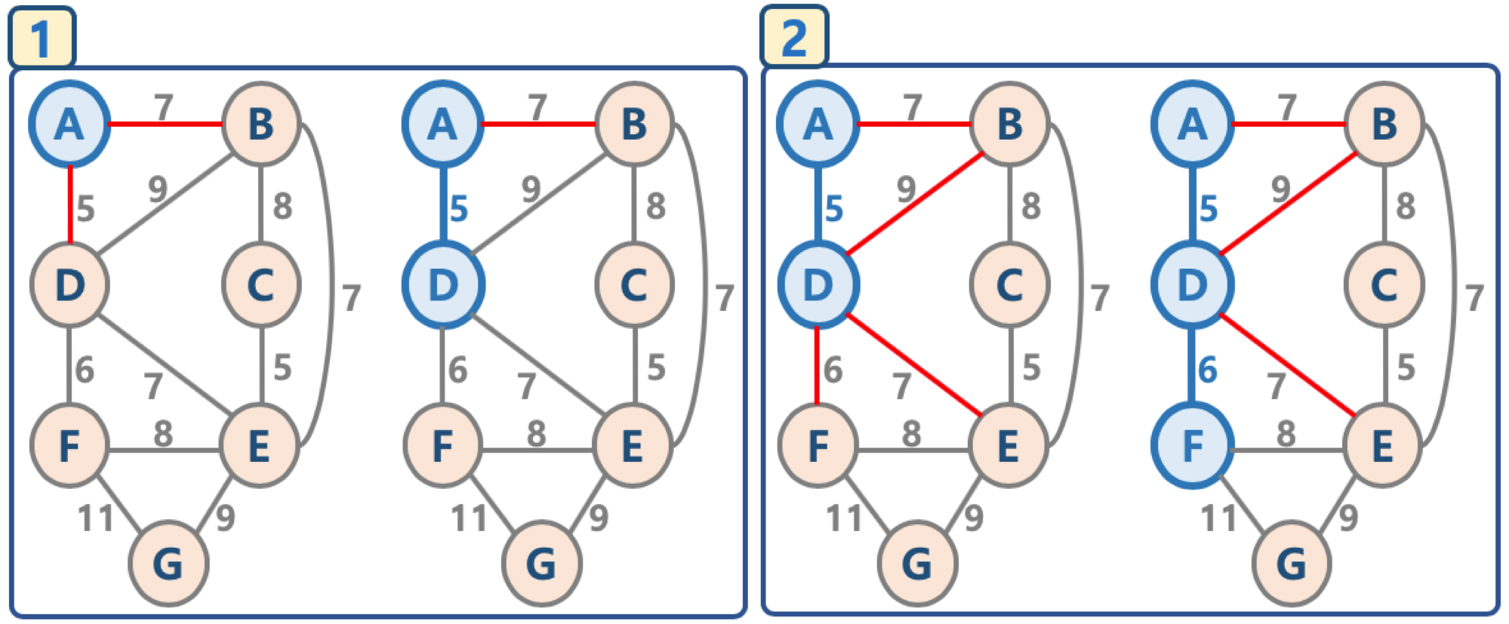
프림 알고리즘 (Prim's algorithm)이란?
프림 알고리즘

Slide 7
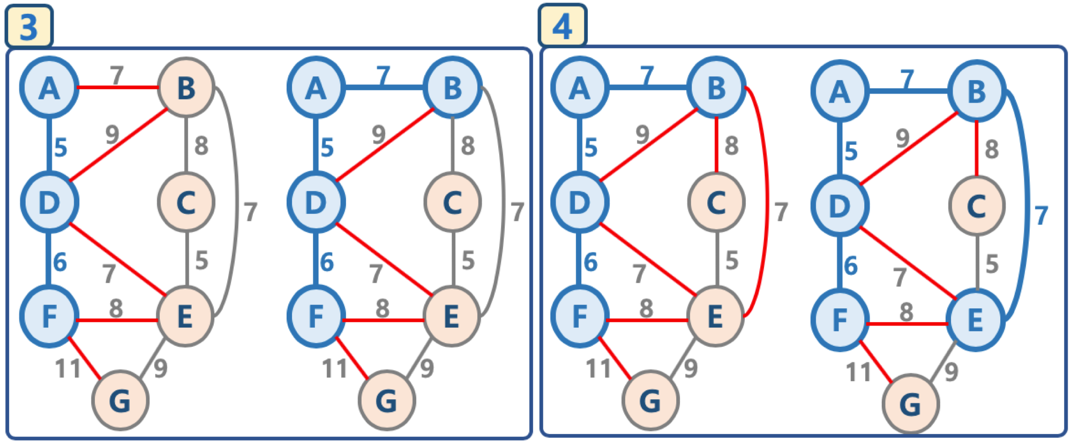
프림 알고리즘 (Prim's algorithm)이란?
프림 알고리즘

Slide 8
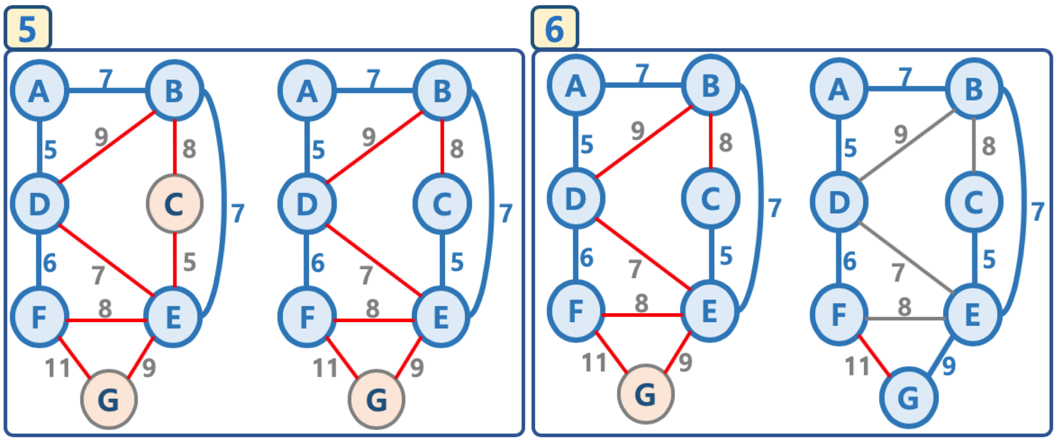
프림 알고리즘 (Prim's algorithm)이란?
프림 알고리즘

Slide 9
프림 알고리즘 (Prim's algorithm)이란?
개선된 프림 알고리즘
간선이 아닌 노드를 중심으로 우선순위 큐를 적용하는 방식
초기화 - 정점:key 구조를 만들어놓고, 특정 정점의 key값은 0, 이외의 정점들의 key값은 무한대로 놓음. 모든 정점:key 값은 우선순위 큐에 넣음
가장 key값이 적은 정점:key를 추출한 후(pop 하므로 해당 정점:key 정보는 우선순위 큐에서 삭제됨), (extract min 로직이라고 부름)
해당 정점의 인접한 정점들에 대해 key 값과 연결된 가중치 값을 비교하여 key값이 작으면 해당 정점:key 값을 갱신
정점:key 값 갱신시, 우선순위 큐는 최소 key값을 가지는 정점:key 를 루트노드로 올려놓도록 재구성함 (decrease key 로직이라고 부름)

Slide 10
프림 알고리즘 (Prim's algorithm)이란?
개선된 프림 알고리즘의 시간 복잡도: 𝑂(𝐸𝑙𝑜𝑔𝑉)
for 구문의 총 시간 복잡도는 𝑂(𝐸𝑙𝑜𝑔𝑉)
for 구문은 while 구문 반복시에 결과적으로 총 최대 간선의 수 E만큼 실행 가능 𝑂(𝐸)
for 구문 안에서 key값 변경시마다 heap 구조를 변경해야 하며, heap 에는 최대 V 개의 정보가 있으므로 𝑂(𝑙𝑜𝑔𝑉)
따라서 총 시간 복잡도는 𝑂(𝑉+𝑉𝑙𝑜𝑔𝑉+𝐸𝑙𝑜𝑔𝑉) 이며,
O(V)는 전체 시간 복잡도에 큰 영향을 미치지 않으므로 삭제,
E > V 이므로 (최대 𝑉2=𝐸 가 될 수 있음), 𝑂((𝑉+𝐸)𝑙𝑜𝑔𝑉) 는 간단하게 𝑂(𝐸𝑙𝑜𝑔𝑉) 로 나타낼 수 있음

Slide 11
프림 알고리즘 (Prim's algorithm)이란?
개선된 프림 알고리즘의 시간 복잡도: 𝑂(𝐸𝑙𝑜𝑔𝑉)
최초 key 생성 시간 복잡도: 𝑂(𝑉)
while 구문과 keys.popitem() 의 시간 복잡도는 𝑂(𝑉𝑙𝑜𝑔𝑉)
while 구문은 V(노드 갯수) 번 실행됨
heap 에서 최소 key 값을 가지는 노드 정보 추출 시(pop)의 시간 복잡도: 𝑂(𝑙𝑜𝑔𝑉)

